Slide 1

KETENTUAN UMUM
DAN TATA CARA PERPAJAKAN
BAB 2

Slide 2
Pengertian dan terminologi
Kewajiban dan hak wajib pajak
NPWP dan pengukuhan pengusaha kena pajak
Pembayaran, pemotongan/pemungutan, pelaporan
Surat ketetapan pajak
Kelebihan pembayaran pajak
Surat tagihan pajak
Surat paksa
Keberatan, banding, peninjauan kembali
Pembukuan, pemeriksaan, penyidikan
Sanksi pajak
KERANGKA

Slide 3
PENGERTIAN DAN TERMINOLOGI
Wajib pajak
Orang pribadi atau badan, meliputi pembayar pajak, pemotong pajak, dan pemungut pajak, yang mempunyai hak dan kewajiban perpajakan sesuai dengan ketentuan peraturan perundang-undangan perpajakan

Slide 4
Badan
Sekumpulan orang dan/atau modal yang merupakan kesatuan, baik yang melakukan usaha maupun yang tidak melakukan usaha, yang meliputi perseroan terbatas, perseroan komanditer, perseroan lainnya, badan usaha milik negara, atau badan usaha milik daerah dengan nama dan dalam bentuk apa pun, firma, kongsi, koperasi, dana pensiun, persekutuan, perkumpulan, yayasan, organisasi masa, organisasi sosial politik, atau organisasi lainnya, lembaga dan bentuk badan lainnya termasuk kontrak investasi kolektif dan bentuk usaha tetap

Slide 5
Pengusaha Kena Pajak
Pengusaha yang melakukan penyerahan Barang Kena Pajak dan/atau penyerahan Jasa Kena Pajak yang dikenai pajak berdasarkan Undang-Undang Pajak Pertambahan Nilai Tahun 1984 dan perubahannya

Slide 6
Masa Pajak
Jangka waktu yang menjadi dasar bagi Wajib Pajak untuk menghitung, menyetor, dan melaporkan pajak yang terutang dalam suatu jangka waktu tertentu sebagaimana ditentukan dalam undang-undang ini. Masa Pajak sama dengan 1 (satu) bulan kalender atau jangka waktu lain yang diatur dengan Peraturan Menteri Keuangan paling lama 3 (tiga) bulan kalender.

Slide 7
Tahun pajak
Jangka waktu 1 (satu) tahun kalender, kecuali bila Wajib Pajak menggunakan tahun buku yang tidak sama.
Bagian tahun pajak
Bagian dari jangka waktu 1 (satu) Tahun Pajak sama dengan tahun kalender.

Slide 8
KEWAJIBAN WAJIB PAJAK
1. Mendaftarkan diri untuk memperoleh Nomor Pokok Wajib Pajak (NPWP), bagi:
a. WP OP yang melakukan usaha atau pekerjaan bebas,
b. WP OP yang tidak melakukan usaha atau pekerjaan bebas, tetapi berpenghasilan melebihi PTKP
c. Wanita yang telah menikah dan menjalankan kewajiban perpajakannya sendiri
d. Setiap WP Badan

Slide 9
2. Mendaftarkan diri untuk dikukuhkan sebagai Pengusaha Kena Pajak (PKP), bagi:
a. Pengusaha yang memiliki peredaran bruto melebihi Rp4.800.000.000 (batasan pengusaha kecil)
b. Pengusaha kecil yang memilih dikukuhkan

Slide 10
3. Membayar pajak yang terutang
4. Melaporkan pajak (menyampaikan SPT)
5. Menyelenggarakan pembukuan
6. Melakukan pembukuan bagi yang memenuhi kriteria tertentu

Slide 11
HAK WAJIB PAJAK
Melaporkan beberapa Masa Pajak dalam 1 (satu) Surat Pemberitahuan Masa. Mengajukan surat keberatan dan banding bagi Wajib Pajak dengan kriteria tertentu
Memperpanjang jangka waktu penyampaian SPT Tahunan PPh
Membetulkan SPT
Mengajukan permohonan pengembalian kelebihan pembayaran pajak
Mengajukan keberatan atas SKPKB, SKPKBT, SKPN, SKPLB, pemotongan atau pemungutan pajak oleh pihak ketiga
Mengajukan permohonan banding berdasarkan Surat Keputusan Keberatan
Memperoleh pengurangan/penghapusan sanksi administrasi

Slide 12
NPWP DAN PENGUKUHAN PKP
Fungsi NPWP:
  Tanda pengenal diri atau identitas WP dalam administrasi perpajakan
  Sarana melaksanakan hak dan kewajiban perpajakan
  Sarana untuk mendapatkan pelayanan dari instansi tertentu
Tempat pendaftaran (NPWP) dan pelaporan usaha (PPKP):
  KPP tempat kedudukan usaha, bagi:
    WP Badan atau WP OP yang tak berkegiatan usaha di tempat tinggal
  KPP tempat kedudukan usaha dan KPP tempat tinggal, bagi:
    WP OP yang berkegiatan usaha di tempat tinggal
  KPP tertentu bagi WP dan PKP tertentu
Cara mendaftar:
  Datang ke KPP wilayahnya
  Melalui e-registration

Slide 13
Syarat pendaftaran NPWP dan pengukuhan PKP
  WP Orang Pribadi Nonusahawan, syarat:
    Fotokopi KTP bagi penduduk Indonesia atau fotokopi paspor ditambah surat keterangan tempat tinggal dari instansi yang berwenang minimal Lurah atau Kepala Desa bagi orang asing
  WP Orang Pribadi Usahawan, syarat:
    Fotokopi KTP bagi penduduk Indonesia atau fotokopi paspor ditambah surat keterangan tempat tinggal dari instansi yang berwenang minimal Lurah atau Kepala Desa bagi orang asing
    Surat Keterangan tempat kegiatan usaha atau pekerjaan bebas dari instansi yang berwenang minimal Lurah atau Kepala Desa
  WP Badan, syarat:
    Fotokopi akta pendirian dan perubahan terakhir atau surat keterangan penunjukan dari kantor pusat bagi BUT
    Fotokopi KTP bagi penduduk Indonesia atau fotokopi paspor ditambah surat keterangan tempat tinggal dari instansi yang berwenang minimal Lurah atau Kepala Desa bagi orang asing, dari salah seorang pengurus aktif
    Surat Keterangan tempat kegiatan usaha dari instansi yang berwenang minimal Lurah atau Kepala Desa
  Bendaharawan sebagai Pemungut/Pemotong, syarat:
    Fotokopi KTP bendaharawan
    Fotokopi surat penunjukan sebagai bendaharawan

Slide 14
Penghapusan NPWP:
  WP OP berikut ahli waris tidak lagi memenuhi syarat subjektif atau objektif
  WP Badan berada dalam proses likuidasi atau pembubaran
  WP OP wanita menikah dan tidak melaksanakan kewajiban pajak sendiri
  WP BUT menghentikan kegiatannya di Indonesia
  WP yang piutangnya dihapuskan akibat tidak memiliki kekayaan atau meninggal tanpa warisan
  Dirjen Pajak menganggap perlu, atas WP tertentu
Pencabutan pengukuhan PKP:
  PKP pindah alamat ke naungan KPP lain
  Peredaran bruto PKP tidak melebihi batasan pengusaha kecil
  Kewajiban PPN PKP dipusatkan di tempat lain
  PKP menyalahgunakan pengukuhan

Slide 15
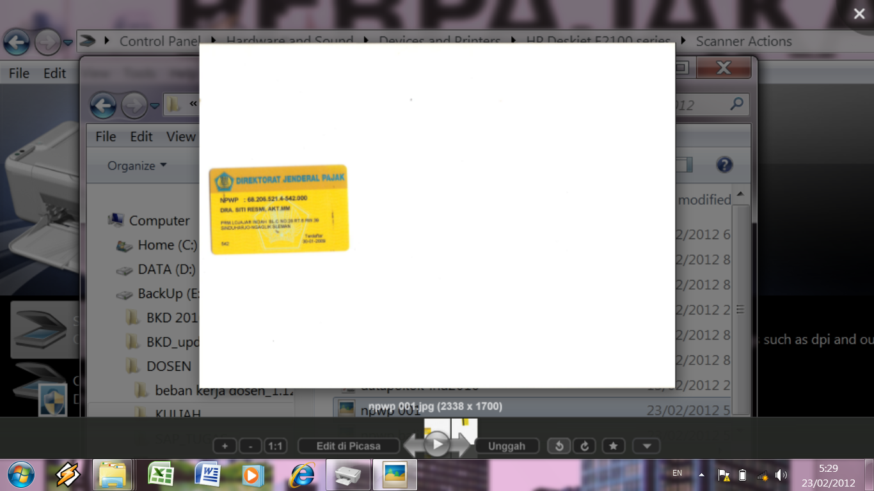
Status WP
Jenis
WP
Self Checking Digit
Nomor WP
Kode KPP

Slide 16
PEMBAYARAN PAJAK
Cara membayar pajak:
  Membayar sendiri pajak yang terutang (PPh pasal 25 dan Pasal 29)
  Melalui pemotongan/pemungutan oleh pihak lain (PPh Pasal 21, Pasal 22, Pasal 23, Pasal 4 ayat (2))
  Melalui pembayaran pajak di luar negeri (PPh Pasal 24)
  Pemungutan PPN oleh pihak penjual atau pihak yang ditunjuk pemerintah
  Pembayaran pajak-pajak lainnya: PBB, BPHTB, dan lain-lain
Tempat dan sarana pembayaran:
  Bank yang ditunjuk oleh Menteri Keuangan atau Kantor Pos menggunakan sarana yang disebut Surat Setoran Pajak (SSP)
  Secara elektronik melalui ATM, internet banking, mobile banking dengan terlebih dahulu membuat kode billing

Slide 17
Batas waktu pembayaran pajak
Jenis pajak | Jatuh tempo pembayaran
PPh Pasal 4 Ayat (2), 15, 21, 23, 26 dipotong Pemotong Pajak | Tanggal 10 bulan berikutnya
PPh Pasal 22 atas BBM, gas, dan pelumas | Tanggal 10 bulan berikutnya
PPh Pasal 22 dipungut WP Badan tertentu | Tanggal 10 bulan berikutnya
PPh Pasal 4 Ayat (2), Pasal 15 diselesaikan sendiri PPh Pasal 25 | Tanggal 15 bulan berikutnya
PPN atas kegiatan membangun sendiri | Tanggal 15 bulan berikutnya
PPN atas pemanfaatan BKP-TB atau JKP dari luar daerah pabean | Tanggal 15 bulan berikutnya
PPN dan PPnBM dipungut selain bendaharawan pemerintah | Akhir bulan berikutnya
PPN dan PPnBM dipungut bendaharawan pemerintah | Tanggal 7 bulan berikut
PPh Pasal 22 dipungut bendaharawan negara PPn dan PPnBM dipungut Pejabat Penanda tangan SPM | Satu hari pemungutan
PPh Pasal 22, PPN, dan PPnBM atas impor dipungut Ditjen Bea Cukai | Satu hari kerja setelah pemungutan

Slide 18
PELAPORAN PAJAK
Sarana pelaporan: Surat Pemberitahuan (SPT)
Jenis SPT:
  SPT Masa: SPT Masa PPN dan PPnBM; SPT Masa PPh Pasal 21, SPT Masa PPh Pasal 22, SPT Masa PPh Pasal 23, SPT Masa PPh Pasal 4 ayat (1), SPT Masa PPh Pasal 15
  SPT Tahunan: SPT Tahunan PPh Wajib Pajak Badan, SPT Tahunan PPh Wajib Pajak Orang Pribadi
Fungsi SPT:
  SPT PPh:
    Sarana pelaporan dan pertanggungjawaban PPh terutang
    Berisi tentang penghasilan sebagai objek pajak dan bukan objek pajak; jumlah pajak yang terutang, jumlah pajak yang telah dibayar sendiri maupun memalui pemotongan pihak lain/dibayar di luar negeri, harta, dan kewajiban
  SPT PPN:
    Sarana pelaporan dan pertanggungjawaban penghitungan PPN dan PPnBM
    Pengkreditan PPN Masukan terhadap PPN Keluaran; pembayaran atau pelunasan pajak yang telah dilaksanakan sendiri atau melalui pihak lain; pajak yang dipotong atau dipungut dan disetorkan Pemungut PPN

Slide 19
Batas waktu pelaporan
  SPT Masa PPh: tanggal 20 bulan berikutnya
  SPT Masa PPN: akhir bulan berikutnya
  SPT Tahunan PPh Wajib pajak OP: maksimal 3 bulan setelah akhir tahun pajak
  SPT Tahunan PPh Wajib pajak badan: maksimal 4 bulan setelah akhir tahun pajak
Cara dan tempat pelaporan:
  Secara manual disampaikan ke KPP langsung atau melalui ekspedisi atau dropbox
  Secara electronic melalui e-filing

Slide 20
SURAT KETETAPAN PAJAK (SKP)
Surat Ketetapan Pajak Kurang Bayar (SKPKB)
Surat Ketetapan Pajak Kurang Bayar Tambahan (SKPKBT)
Surat Ketetapan Pajak Nihil (SKPN)
Surat Ketetapan Pajak Lebih Bayar (SKPLB)

Slide 21
Surat Ketetapan Pajak Kurang Bayar (SKPKB), diterbitkan apabila:
  Berdasarkan hasil pemeriksaan atau keterangan lain ditemui pajak yang terutang tidak atau kurang dibayar
  SPT tidak disampaikan pada waktunya dan telah diterbitkan Surat Teguran
  Berdasarkan hasil pemeriksaan atau keterangan lain ditemui PPN dan PPnBM tidak seharusnya dikompensasikan atau tarif 0%
  Kewajiban pembukuan dan pemeriksaan tidak dipenuhi
  Wajib Pajak memperoleh NPWP dan Pengukuhan PKP secara jabatan
Sanksi bunga 2% per bulan, maksimal selama 24 bulan sejak saat terutang hingga penerbitan SKPKB.

Slide 22
Surat Ketetapan Pajak Kurang Bayar Tambahan (SKPKBT), apabila:
  Ditemukan data baru atau data yang semula belum terungkap, hingga menambah pajak terutang
  WP dikenai kenaikan 100% dari pajak terutang jika data ditemukan melalui pemeriksaan
  WP tidak dikenai kenaikan jika data dilaporkan sendiri sebelum pemeriksaan

Slide 23
Surat Ketetapan Pajak Nihil (SKPN), apabila:
  Jumlah kredit PPh sama dengan PPh yang terutang atau PPh tidak terutang dan tidak ada kredit PPh
  Jumlah kredit PPN sama dengan jumlah PPN yang terutang, atau PPN tidak terutang dan tidak ada kredit PPN
  Jumlah PPnBM yang dibayar sama dengan jumlah PPnBM yang terutang atau PPnBM tidak terutang dan tidak ada pembayaran PPnBM

Slide 24
Surat Ketetapan Pajak Lebih Bayar (SKPLB), apabila:
  Jumlah kredit pajak PPh lebih besar dari jumlah pajak yang terutang
  PPN Masukan lebih besar dari PPN Keluaran
  PPnBM yang dibayar lebih besar dari PPnBM terutang

Slide 25

TATA CARA KELEBIHAN PEMBAYARAN
Kelebihan pembayaran pajak dikembalikan kepada WP
Kelebihan pembayaran pajak harus diperhitungkan terlebih dahulu terhadap utang pajak
Pengembalian kelebihan pembayaran pajak ditetapkan paling lama satu bulan
Pengembalian kelebihan pembayaran pajak yang diberikan lebih dari 1 bulan, akan diberikan imbalan bunga 2% sebulan

Slide 26

SURAT TAGIHAN PAJAK (STP)
Diterbitkan jika:
PPh tahun berjalan tidak atau kurang bayar
Laporan faktur pajak tidak sesuai dengan masa penerbitannya
Terdapat kekurangan pembayaran pajak akibat salah tulis atau salah hitung
WP dikenai sanksi administrasi
PKP tidak atau terlambat membuat faktur pajak
PKP tidak mengisi faktur pajak secara lengkap
PKP gagal berproduksi dan telah diberikan pengembalian Pajak Masukan
bisnis.liputan6.com

Slide 27
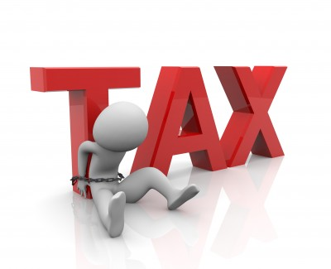
SURAT PAKSA
Penagihan Pajak dengan Surat Paksa
pemeriksaanpajak.com
STP
SKPKB
SKPKBT
SK Pembetulan
SK Keberatan
Putusan Banding
yang mengakibatkan utang pajak bertambah
Tidak dibayar sesuai dengan jangka waktu yang telah ditentukan
SURAT PAKSA

Slide 28
KEBERATAN
Keberatan diajukan oleh WP kepada Dirjen Pajak atas:
SKPKB
SKPLB
SKPKBT
SKPN
Pemotongan atau pemungutan oleh pihak ketiga

Slide 29
Syarat pengajuan keberatan:
Surat ditulis dalam Bahasa Indonesia
Memuat alasan-alasan yang jelas
Memuat jumlah pajak terutang atau dipotong atau dipungut atau jumlah rugi menurut penghitungan WP
Diajukan dalam jangka waktu 3 bulan sejak pengiriman SKP atau tanggal pemotongan atau pemungutan, kecuali terdapat force majeur
Satu Surat Keberatan untuk satu jenis pajak dan satu tahun pajak
Khusus untuk keberatan atas SKP, WP wajib telah membayar minimal sejumlah pajak terutang yang disetujui dalam pembahasan akhir hasil pemeriksaan

Slide 30
BANDING
Banding atas Keputusan diajukan oleh WP kepada badan peradilan pajak di lingkungan PTUN karena keputusan Keberatan
Syarat pengajuan banding:
Permohonan ditulis dalam Bahasa Indonesia
Banding ditolak atau dikabulkan sebagian, WP dikenai sanksi denda 100% dari selisih pajak terutang menurut Putusan Banding dan pajak yang telah dibayar
Banding dikabulkan sebagian atau seluruhnya, WP menerima kelebihan pembayaran pajak ditambah imbalan bunga sebesar 2% sebulan
Disertai alasan yang jelas
Diajukan maksimal 3 bulan sejak penerimaan Surat Keputusan Keberatan
Dilampiri salinan Surat Keputusan Keberatan

Slide 31
PENINJAUAN KEMBALI
Peninjauan Kembali (PK) diajukan oleh WP kepada MA melalui Pengadilan Pajak atas ketidakpuasan Putusan Banding.
Jangka waktu pengajuan paling lambat 3 bulan sejak putusan banding dikirim
Mahkamah Agung mengambil keputusan dalam jangka waktu 6 bulan sejak permohonan PK diterima

Slide 32
PEMBUKUAN
Pembukuan:
Proses pencatatan secara teratur untuk mengumpulkan data dan informasi keuangan, meliputi harta, kewajiban, modal, penghasilan dan biaya, serta jumlah harga perolehan dan penyerahan barang atau jasa, ditutup dengan menyusun laporan keuangan (neraca dan laporan laba rugi) pada setiap Tahun Pajak berakhir
WP wajib menyelenggarakan pembukuan:
WP OP yang melakukan kegiatan usaha atau pekerjaan bebas.
WP Badan
dengan jumlah peredaran usaha telah melebihi jumlah tertentu (Rp4.800.000.000)

Slide 33
PENCATATAN
Pengumpulan data secara teratur tentang:
Peredaran atau penerimaan bruto usaha
Penghasilan bruto dari luar usaha
Penghasilan bukan objek pajak
Penghasilan dikenai PPh final
Harta dan Kewajiban

Slide 34
WP yang tidak wajib menyusun Pembukuan, tetapi diperbolehkan dengan Pencatatan
WP orang pribadi diperbolehkan menggunakan Norma Penghitungan Penghasilan Neto
WP tidak melakukan kegiatan usaha atau pekerjaan bebas

Slide 35
PEMERIKSAAN
Pemeriksaan:
Serangkaian kegiatan menghimpun dan mengolah data, keterangan, atau bukti secara objektif dan profesional berdasarkan standar tertentu

Slide 36
Tujuan:
Menguji kepatuhan pemenuhan kewajiban perpajakan dan tujuan lain

Slide 37
Tujuan lain:
Pemberian NPWP secara jabatan
Penghapusan NPWP
Pengukuhan atau pencabutan pengukuhan PKP
WP mengajukan keberatan
Pengumpulan bahan guna penyusunan NPPN
Pencocokan data dan/atau alat keterangan
Penentuan WP berlokasi di daerah terpencil
Penentuan satu atau lebih tempat terutang PPN
Pemeriksaan dalam rangka penagihan pajak
Penentuan saat mulai berproduksi
Pemenuhan permintaan informasi negara mitra P3B

Slide 38
PENYIDIKAN
Penyidikan tindak pidana perpajakan:
Serangkaian tindakan yang dilakukan oleh penyidik untuk mencari dan mengumpulkan bukti yang dengan bukti tersebut membuat terang tindak pidana di bidang perpajakan yang terjadi serta menemukan tersangkanya

Slide 39
Tindak pidana karena kealpaan:
Menyampaikan SPT, tetapi isinya tidak benar atau tidak lengkap
WP alpa tidak menyampaikan SPT

Slide 40
Tindak pidana karena kesengajaan:
WP tidak mendaftarkan diri, atau penyalahgunaan NPWP atau NPPKP
WP tidak menyampaikan SPT
WP menyampaikan SPT yang isinya tidak benar atau tidak lengkap
WP menolak diperiksa
WP memperlihatkan pembukuan, pencatatan, atau dokumen lain yang palsu
WP tidak menyelenggarakan pembukuan/pencatatan, tidak memperlihatkan, tidak meminjamkan buku, catatan, atau dokumen lainnya
WP tidak menyetorkan pajak yang telah dipotong/dipungut

Slide 41
TERIMA KASIH

